Slide 1
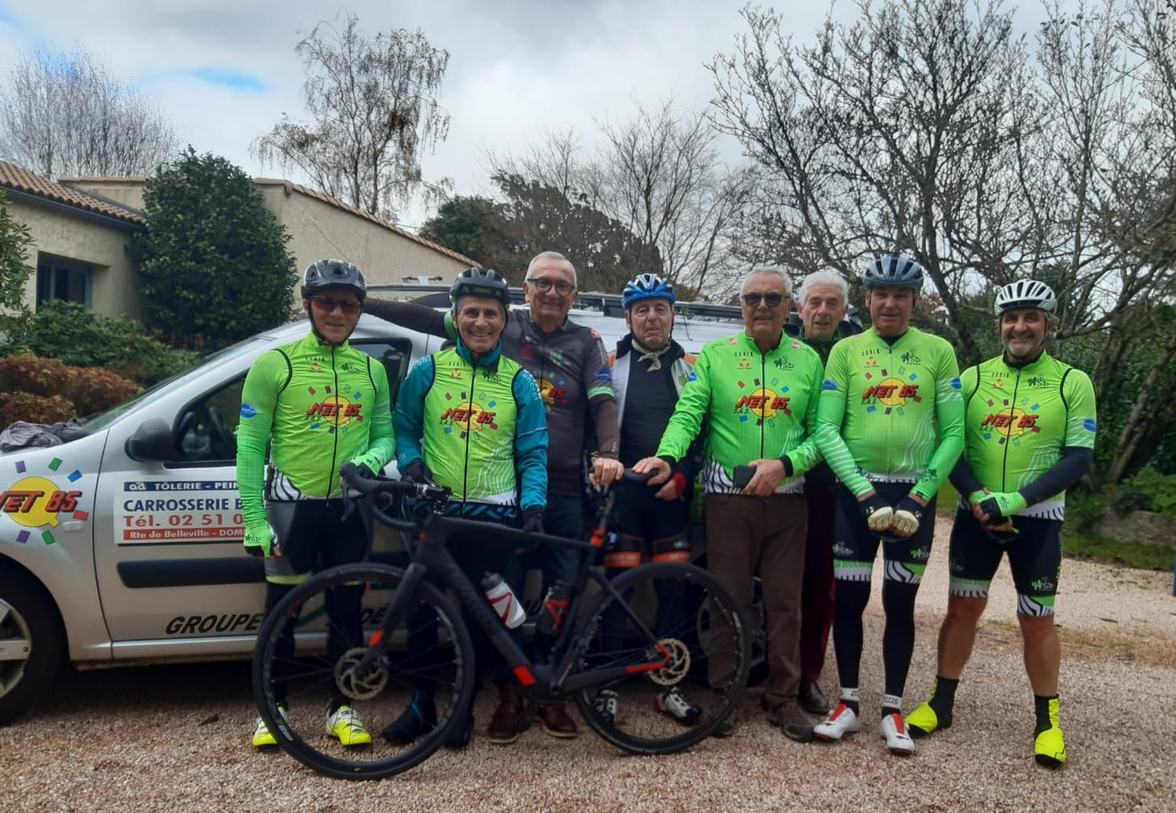
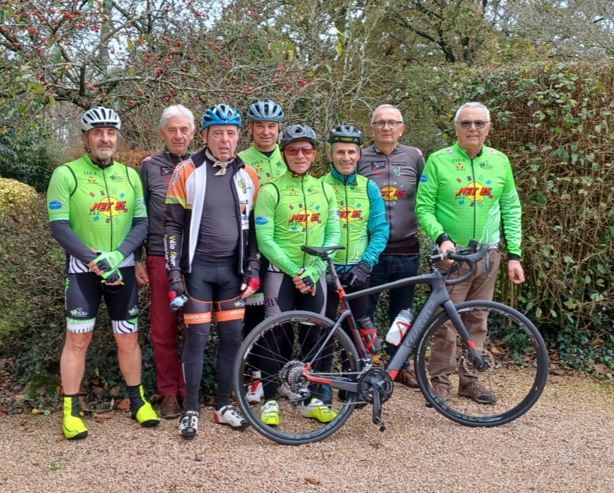
Rétrospective Saison 2023 Groupe Cyclos

Slide 2
Groupe Cyclos VSD, composé d’une douzaine d’adhérents, qui permettent tout au long de la saison d’assurer deux sorties par semaine avec régulièrement entre six à huit participants (cet effectif ne permet pas d’avoir plusieurs groupes de différents niveaux).
*******************************************************************************************************************************************************************************
Les deux sorties par semaines sont organisées :
- Période Hivernale ;
le Mardi et le Samedi après-midi,
- Période Estivale ;
le Mercredi et le Samedi matin.
Les distances sont adaptées suivant la période entre 70 et 100km.
Les circuits sont disponibles, tous les mois, sur le site du VSD (vsdompierrois.com).
Un groupe WhatsApp « Cyclos » Permet, pour chaque sortie, d’avoir un retour sur les participants.
Souhaitant un bon rétablissement à deux fidèles participants :
Bernard (opération du genou août 2023) et Jean-Guy (humérus cassé suite à une chute août 2023).
Ils sont attendu pour une reprise progressive en début d’année 2024.
Petit mot concernant le retour sur les nouvelles tenues :
- Parfaite organisation, des propositions, en passant par les commandes, et la distribution.
- Qualité très bien, et surtout très bonne visibilité lors des sorties sur les routes.

Slide 3
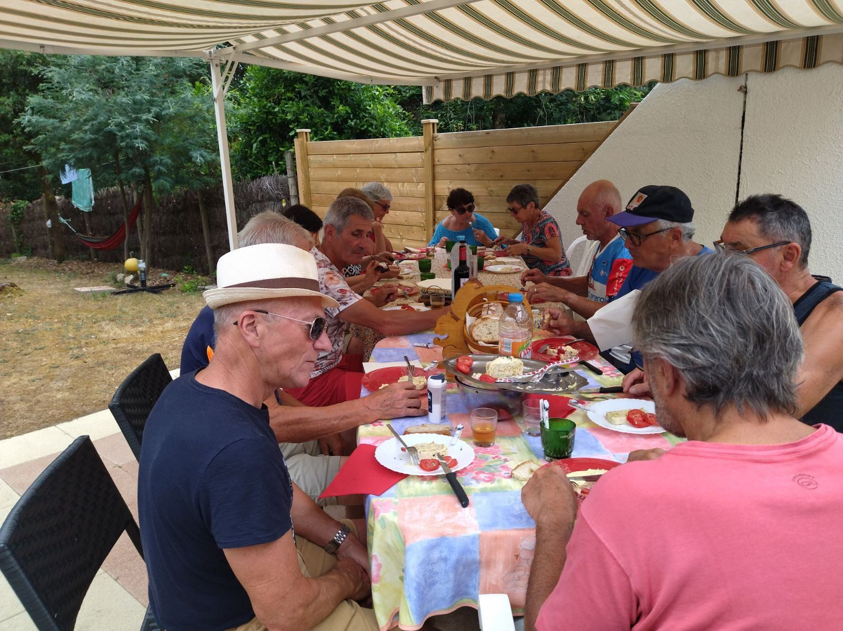
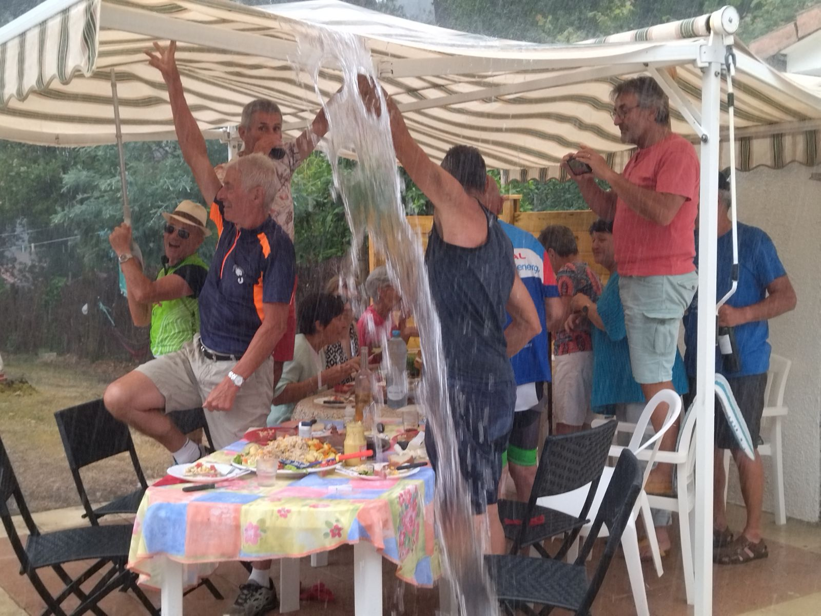
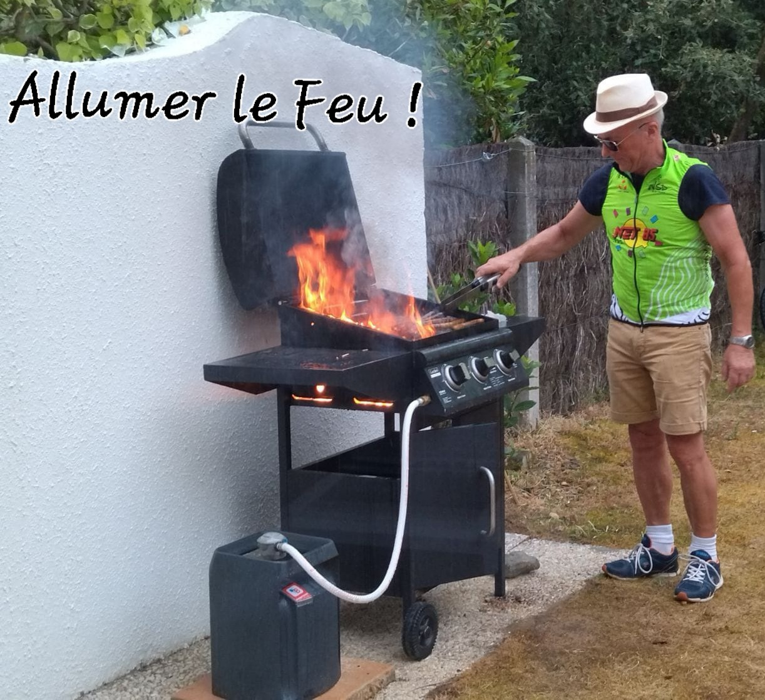
Rétrospective 2023: - Participation sortie Téléthon à Bellevigny, - Sortie au Poiré sur Vie organisée par Jean-Noël, - Sortie à partir des Hautes Chauvières organisée par Michel et Bernard, - Sortie à Jard, pour un circuit en rétro littoral, suivi d’un après-midi familial partagé géré par Thérèse et Guy.

Slide 4
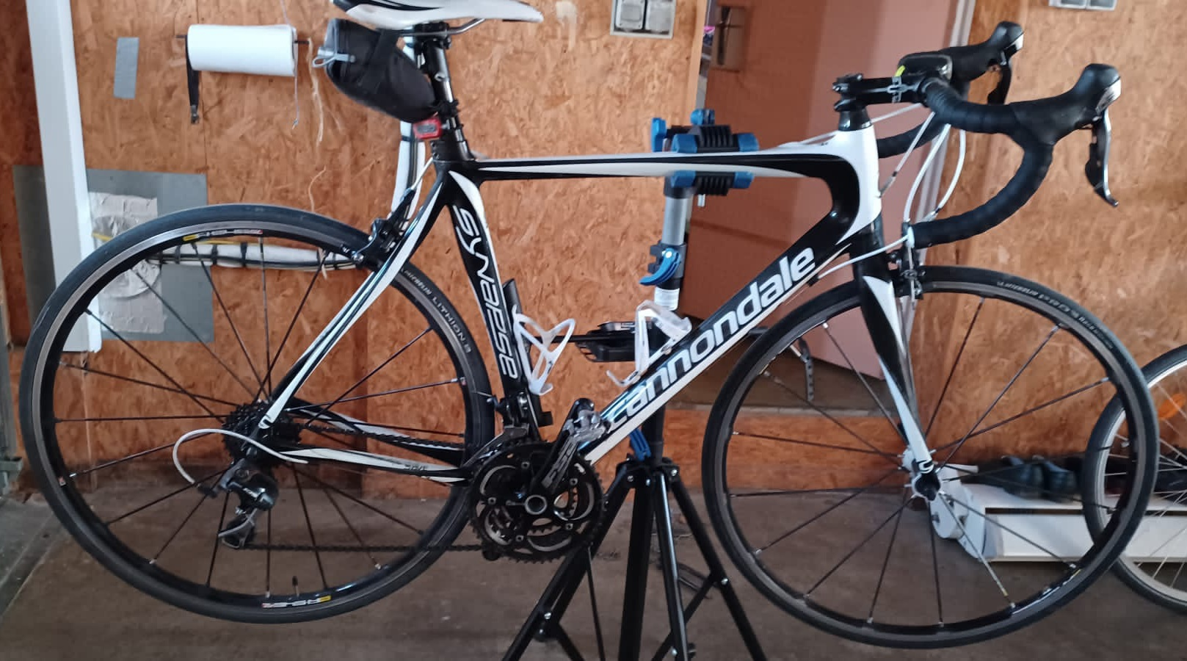
Projection pour 2024
Maintenir nos sorties en développant le groupe pour pouvoir proposer des pratiques adaptées.
Revoir les moments de partages lors du pot à la fin des sorties.
Création d’un atelier réparation et entretien du Vélo, suivant les bénévoles et les compétences dont nous pourrons disposer.
Reprendre le principe de « la semaine Fédérale » sous un format à déterminer avec des personnes intéressées.
Organiser 1 à 2 sorties par an, période mai/septembre, sur la journée avec casse-croûte. (exemple : Forêt de Mervent ou autres).
Participer aux actions du club.
Merci pour votre attention…..

